Slide 2
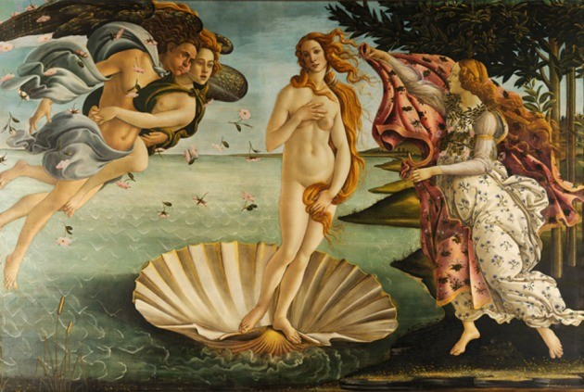
RENASCIMENTO
Renascença ou Renascentismo são os termos usados para identificar o período da história da Europa aproximadamente entre meados do século XIV e o fim do século XVI.
O Nascimento de Vênus
Sandro Botticelli

Slide 3
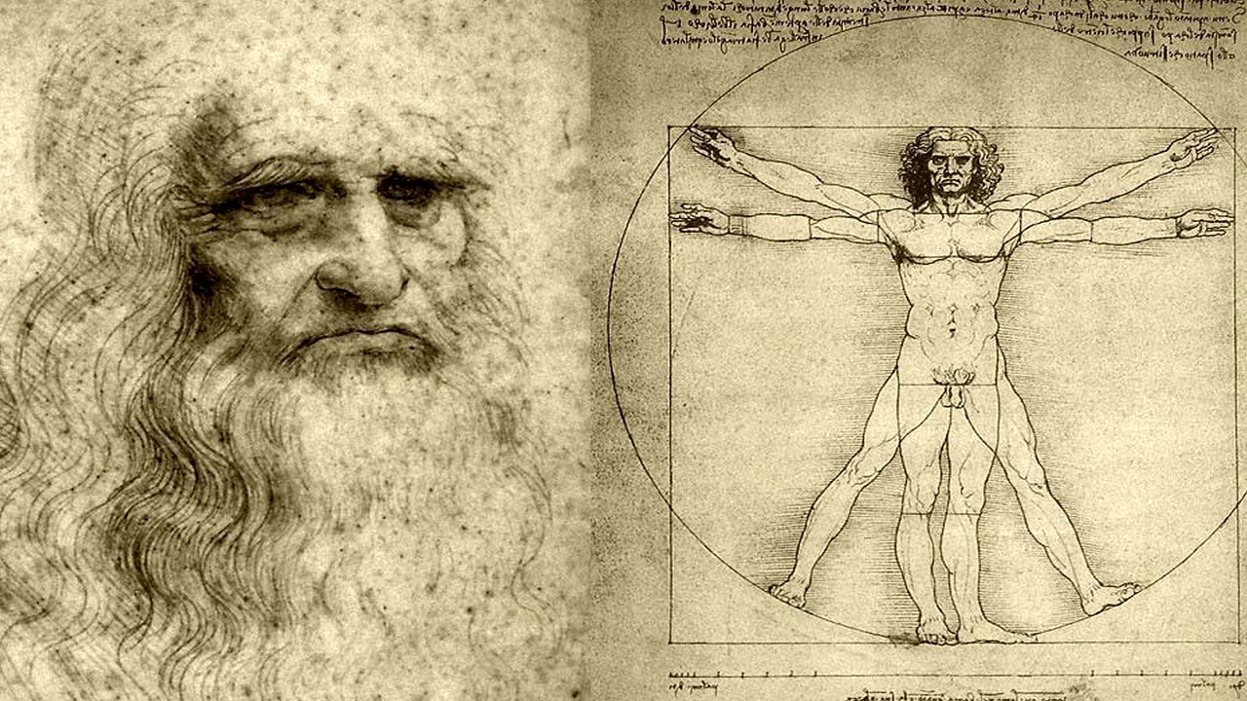
O Renascimento surgiu na Itália e depois espalhou-se por outros países da Europa. Nos séculos XIV, XV e XVI deu-se um grande movimento de renovação das letras, das ciências e das artes a que se deu o nome de renascimento e que tinha como principal inspiração o antigo mundo greco-romano.

Slide 4
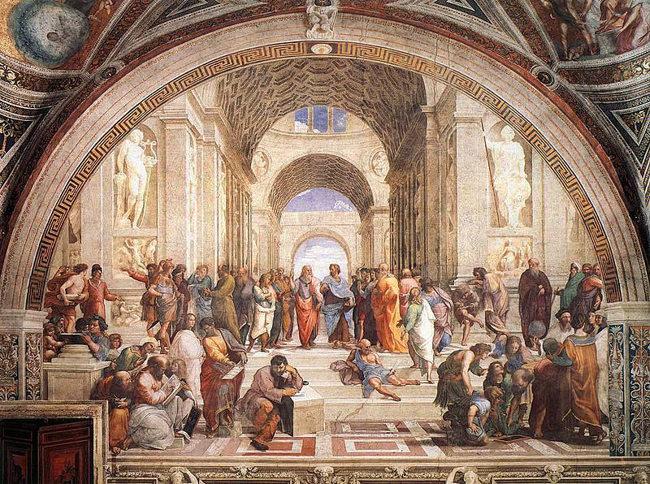
O Renascentismo, também conhecido como Renascimento ou Renascença, é o período de transição entre a Idade Média e a Idade Moderna, que ocorreu principalmente na Itália, e se alastrou por toda a Europa. Importantes acontecimentos artísticos e culturais marcaram esse momento, e invadiram o ocidente do século XV.
Autor: Rafael Sanzio (1483-1520) Obra: “A escola de Atenas” de 1509 Este é um exemplo de perspectiva que foi criado no renascimento.

Slide 5
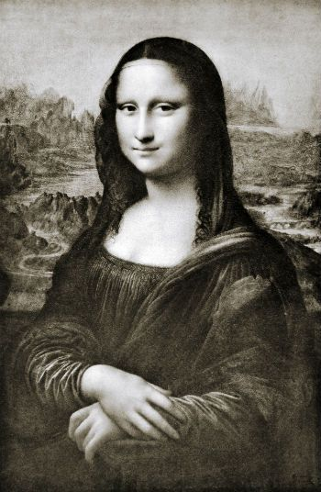
As principais características do Renascimento, valores renascentistas, ideias e visão de mundo. - Valorização da estética artística da antiguidade clássica (greco-romana). ... Os renascentistas defendiam a ideia de que há explicação científica para a maioria das coisas.
Mona Lisa, pintura de Leonardo Da Vinci

Slide 6
Mona Lisa
Pintura de Leonardo da Vinci
Mona Lisa também conhecida como A Gioconda ou ainda Mona Lisa del Giocondo é a mais notável e conhecida obra de Leonardo da Vinci, um dos mais eminentes homens do Renascimento italiano. Sua pintura foi iniciada em 1503 e é nesta obra que o artista melhor concebeu a técnica do sfumato.

Slide 7
O sfumato é uma técnica artística usada para gerar suaves gradientes entre as tonalidades, é comumente aplicado em desenhos ou pinturas. Sfumato vem do italiano "sfumare", que significa "de tom baixo" ou "evaporar como fumaça"

Slide 14
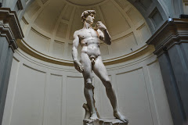
David ou Davi é uma das esculturas mais famosas do artista renascentista Michelangelo. O trabalho retrata o herói bíblico com realismo anatômico impressionante, sendo considerada uma das mais importantes obras do Renascimento. A escultura encontra-se em Florença, Itália, cidade que originalmente encomendou a obra.

Slide 15
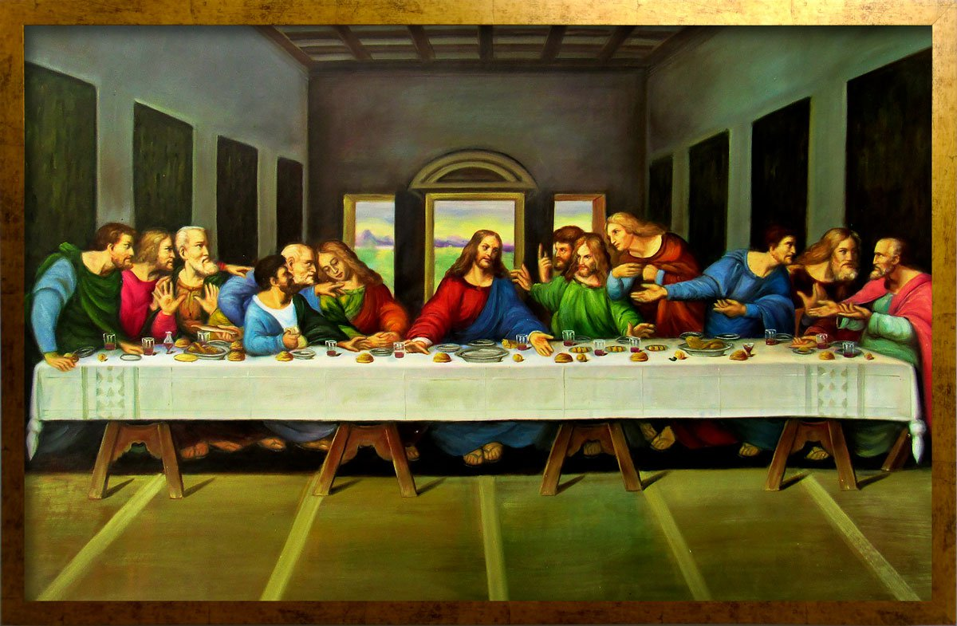

Slide 16
A ÚLTIMA CEIA
é um afresco de Leonardo da Vinci para a igreja de Santa Maria delle Grazie em Milão, Itália, O trabalho presume-se que tenha sido iniciado por volta de 1495-96 e foi encomendado como parte de um plano de reformas na igreja e em seus edifícios conventuais pelo patrono de Leonardo, Ludovico Sforza, duque de Milão.

Slide 18
A Pietà de Michelangelo é talvez a pietà mais conhecida e uma das mais famosas esculturas feitas pelo artista. Representa Jesus morto nos braços da Virgem Maria. A fita que atravessa o peito da Virgem Maria traz a assinatura do autor, única que se conhece: MICHAEL ANGELUS. BONAROTUS. FLORENT.

Slide 20
O Dia do Juízo Final é um fresco do pintor renascentista italiano Michelangelo Buonarroti medindo 13,7 m x 12,2 m, pintado na parede do altar da Capela Sistina. É na visão do artista, uma representação do Juízo Final inspirada na narrativa bíblica

Slide 22
O Homem Vitruviano de Leonardo da Vinci é um desenho famoso que acompanhava as notas feitas pelo artista por volta do ano 1490 num dos seus diários. Descreve uma figura masculina nua separada e simultaneamente em duas posições sobrepostas com os braços inscritos num círculo e num quadrado.

Slide 25
A Criação de Adão é um fresco de 280cm x 570cm, pintado por Michelangelo Buonarotti por volta de 1511, que fica no teto da Capela Sistina. A cena representa um episódio do Livro do Gênesis no qual Deus cria o primeiro homem: Adão.

